Slide 1

SỞ GIÁO DỤC VÀ DÀO TẠO
TRƯỜNG MẦM NON THẠCH CẦU
NHIỆT LIỆT CHÀO MỪNG CÁC VỊ ĐẠI BIỂU

Slide 2

GIÁO ÁN
Lĩnh Vực Phát triển ngôn ngữ
Môn :Làm quen văn học
Đề tài: Thơ Bạn mới
Lứa Tuổi: Nhà trẻ
Thời gian:15-17 phút
Giáo viên: Nguyễn Thị Phương Dung

Slide 3
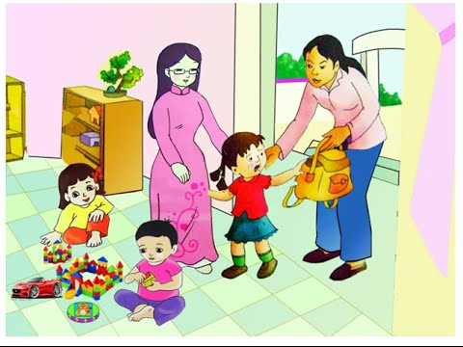

Slide 4


Slide 5
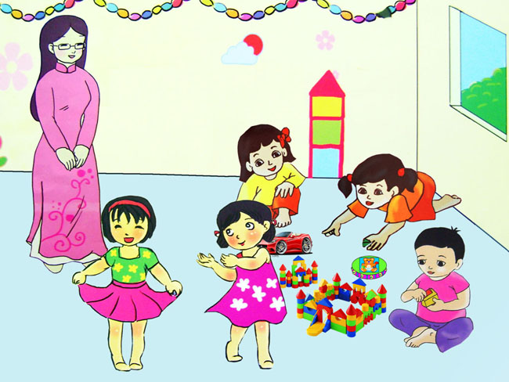

Slide 6


Slide 7

ĐÀM THOẠI TRÍCH DẪN

Slide 8
Cô vừa đọc cho các con nghe bài thơ gì ?

Slide 9
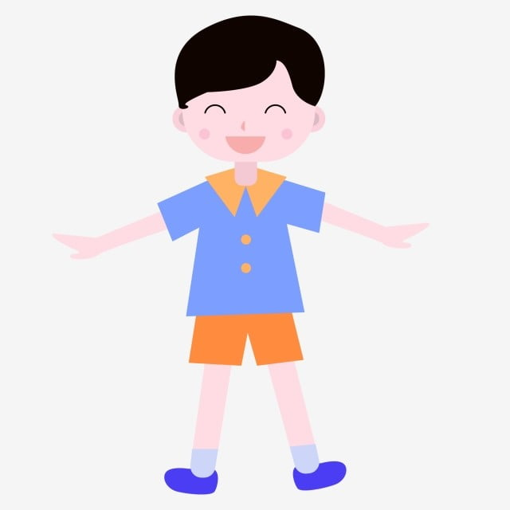
Trong bài nói đến ai ?
Bạn mới đến trường thì như thế nào ?

Slide 10
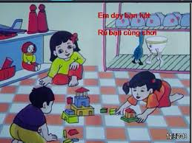
Em bé đã giúp bạn điều gì?

Slide 11
Cô giáo đã khen các bạn điều gì?Cô giáo đã khen các bạn điều gì?

Slide 12
Cho Trẻ Đọc Thơ

Slide 13
Củng cố
Cô và các con vừa đọc bài thơ gì ?
Cô và các con cùng đọc bài thơ một lần nữa nhé.

Slide 14

TIẾT HỌC LỚP NHÀ TRẺ D1
ĐẾN ĐÂY LÀ KẾT THÚC
CHÚC CÁC VỊ ĐẠI BIỂU MẠNH KHỎE
CÔNG TÁC TỐT CHÚC CÁC CON
LUÔN CHĂM NGOAN HỌC GIỎI

